Slide 1

CASPUR 2010
Consorzio interuniversitario per le
Applicazioni del
Supercalcolo
Per
Università e
Ricerca

Slide 2

Progetto Bandiera CNR - EPIGEN
Nico Sanna & Tiziana Castrignanò
CASPUR - Gruppo HPC
Roma 15 Maggio 2012

Slide 3
HPC (HIGH PERFORMANCE COMPUTING)
Cloud
Virtualization
SOA
e-Service
Storage
CPU
HPC
GPU
Access
Software
Hardware

Slide 4
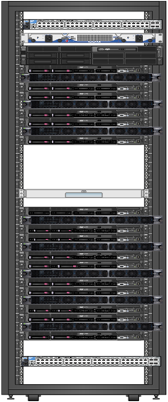
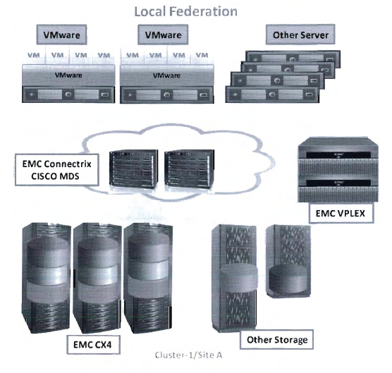
Toward Service Oriented High Performance and
Data Intensive applications
HPC (HIGH PERFORMANCE COMPUTING)
Cloud
Virtualization
Legacy & HPC
Infrastructure

Slide 5
Progetto Bandiera CNR - EPIGEN
EPIGENETICA
Gli elementi portanti dell’informazione genetica comprendono, oltre al DNA,
numerosi altri componenti strutturali dei cromosomi ha portato alla cosidetta
“rivoluzione epigenetica”.
Esiste, accanto al DNA, un secondo ordine di codice della vita che va sotto il nome
di “codice epigenetico”. Questo codice risulta essere alla base della diversità tra
gli organismi di una stessa specie che pur essendo definiti da uno
stesso genoma presentano profili fenotipici ben distinti.

Slide 6
Progetto Bandiera CNR - EPIGEN
EPIGENETICA
Le alterazioni del programma epigenetico risultano essere direttamente implicate
in numerose patologie come diabete, malattie degenerative neuromuscolari,
infezioni virali e il cancro.
Contrariamente a quanto avviene per il DNA, tutte le modificazioni dell’epigenoma
sono reversibili e regolate da funzioni enzimatiche e quindi bersagli potenziali di
nuovi farmaci.

Slide 7
Progetto Bandiera CNR - EPIGEN
Il Progetto Bandiera Epigen si prefigge di comprendere quali siano
le basi Epigenetiche che regolano la vita, lo sviluppo, le patologie degli
organismi sia animali che vegetali.
I dati che devono essere prodotti per lo studio dei fenomeni epigenetici
attraverso tecnologie omiche (Next Generation Sequncing) sono costosi e
di una complessita’ impensabile
fino a pochi anni fa.

Slide 8
Progetto Bandiera CNR - EPIGEN
E’ stato quindi necessario creare una rete di centri di servizi ed analisi
bioinformatici che farà capo al CASPUR, con un portale a cui potranno
accedere tutti i gruppi nazionali del Progetto Bandiera Epigen sia gli
altri gruppi interessati alla Bioinformatica epigenomica.
Lo scopo è la realizzazione di un’infrastruttura bioinformatica a servizio
delle attività del progetto e connessa alle infrastrutture europee di
bioinformatica (EBI) e una core facility computazionale per l’analisi
bioinformatica di dati high-throughput.

Slide 9
Progetto Bandiera CNR - EPIGEN
WP1 (ruolo del CASPUR)
L’obiettivo principale dell’UR è quello di fornire ai ricercatori del progetto di
epigenomica e più in generale alla comunità scientifica, una facility
computazionale per l’analisi bioinformatica dei dati NGS per l’epigenomica.
I servizi di tipo High Performance Computing già forniti dal CASPUR includono
una core facility bioinformatica che offre agli utenti un ambiente di calcolo
ideale per analisi di tipo high-throughput.

Slide 10
Progetto Bandiera CNR - EPIGEN
WP1.1
  Repository dati NGS prodotti e/o analizzati nel corso del progetto
WP1.2
  Implementazione di sistemi “fast” di upload/download
WP1.3
  Realizzazione di un portale internet del progetto
  (documentazione, papers, descrizione, etc.)
WP1.4
  Sviluppo di workflow per l’utilizzo di una collezione di programmi per l’analisi di dati NGS per l’epigenomica (sia pubblici, che sviluppati dai partners del progetto)
WP1.5
  Sviluppo di opportuni sistemi di visualizzazione dei risultati via
  browser web

Slide 11
Architettura Hardware
Progetto Bandiera CNR - EPIGEN
Risorse CASPUR
Cluster MATRIX
20 TFlops
Cluster JAZZ
15 TFlops
Storage Enterprise EMC
1.2 PB

Slide 12


Progetto Bandiera CNR - EPIGEN
Esperienza cloud sull’NGS @ CASPUR

Slide 13
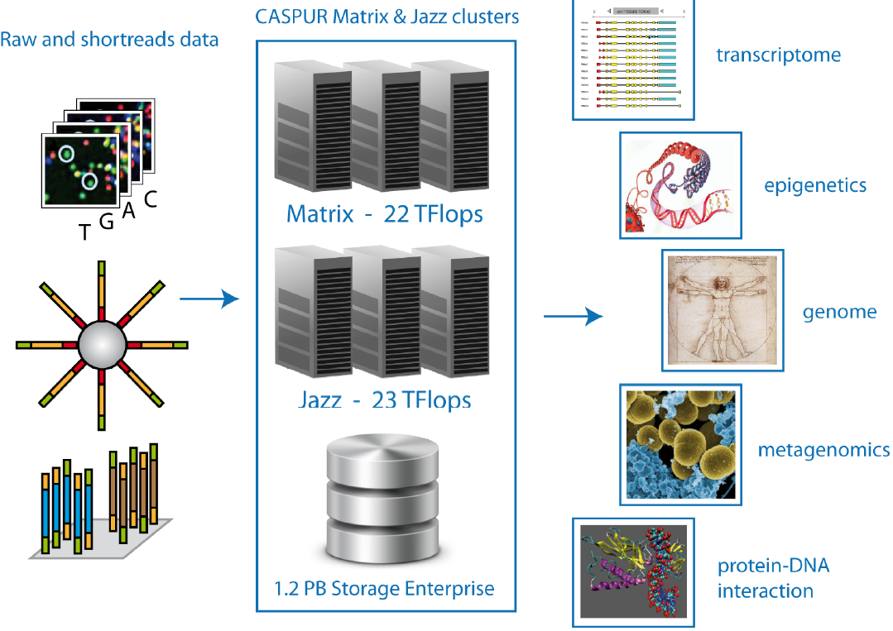

Slide 14
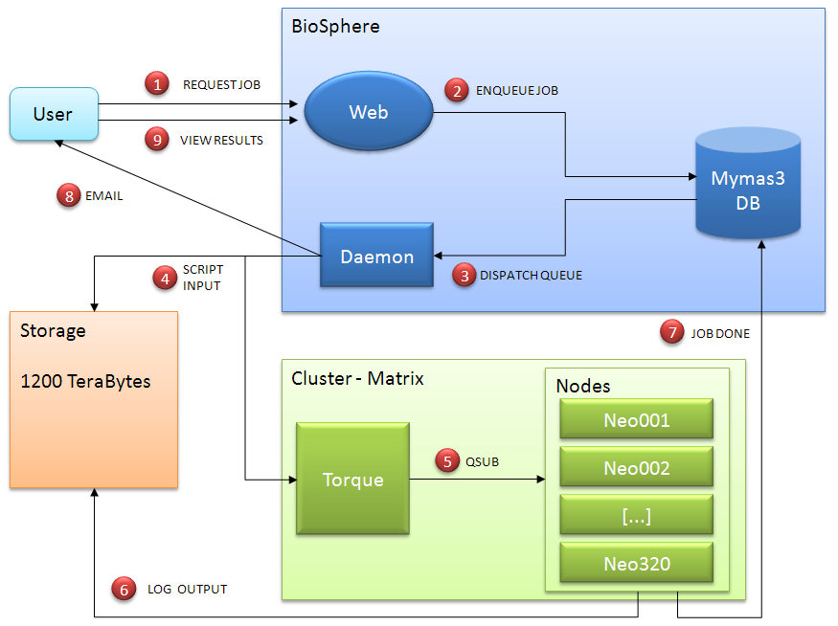
Progetto Bandiera CNR - EPIGEN
Modello della soluzione WP1 per l’accesso alle risorse

Slide 15
Pipeline: ChIP-Seq
Sequence
FASTA/FASTQ
Aligner
Bowtie
Peak Finder
MACS
UCSC
Genes
WIG
MACS
Annotation
Perl scripts
GZ
PHP
Legend:
Top 1000 results
Transfac Jaspar
Data
base
WEB
Cis Genome
Pattern finder
Top 10 consensus
Files
Filter/Download
Motif
Similarity Check
Pipeline Step
code
PDF

Slide 16
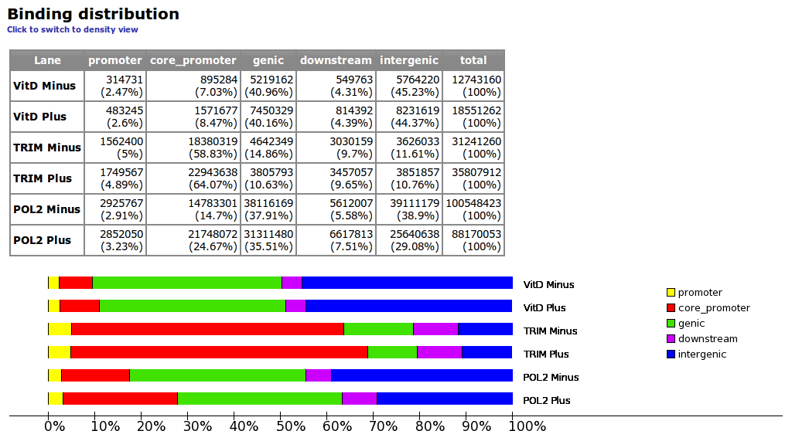
Pipeline: ChIP-Seq
Unique Mapping
Statistics
Build Model
Peaks calling
Visualization
Consensus

Slide 17
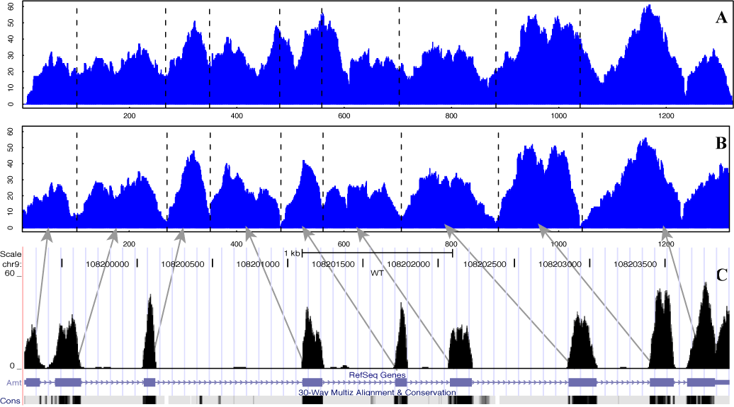
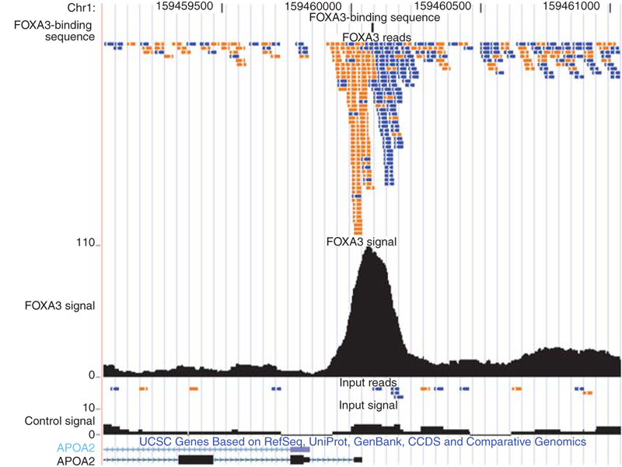
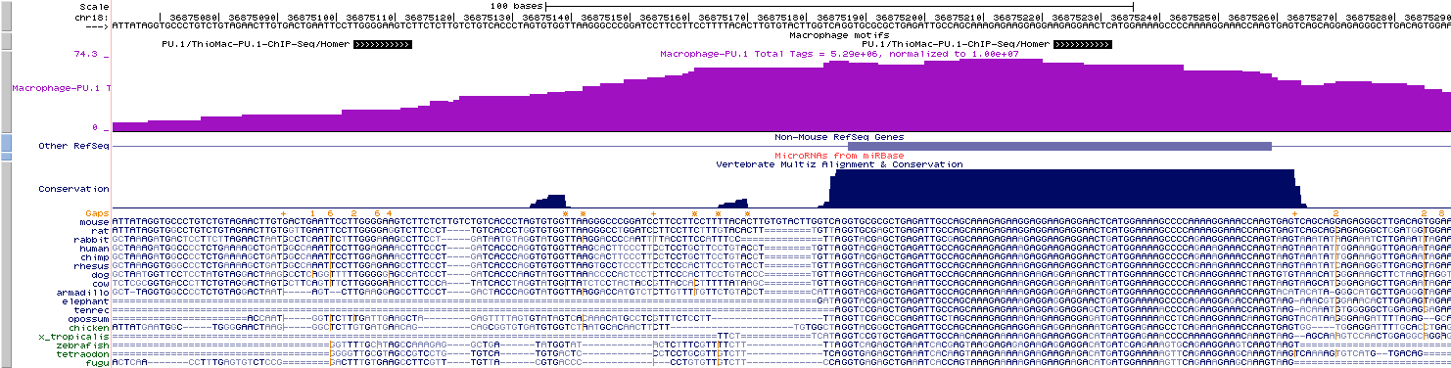
Pipeline: ChIP-Seq
Unique Mapping
Statistics
Build Model
Peaks calling
Visualization
Consensus

Slide 18
Pipeline: RNA-seq
FastQ
NEUMA
Transcriptome
Align
Bowtie
Pre-computed gene and isoform tables
Transcriptome profiling
WEB
LVKM
Degseq
R-package
Differential expression
GO

Slide 19
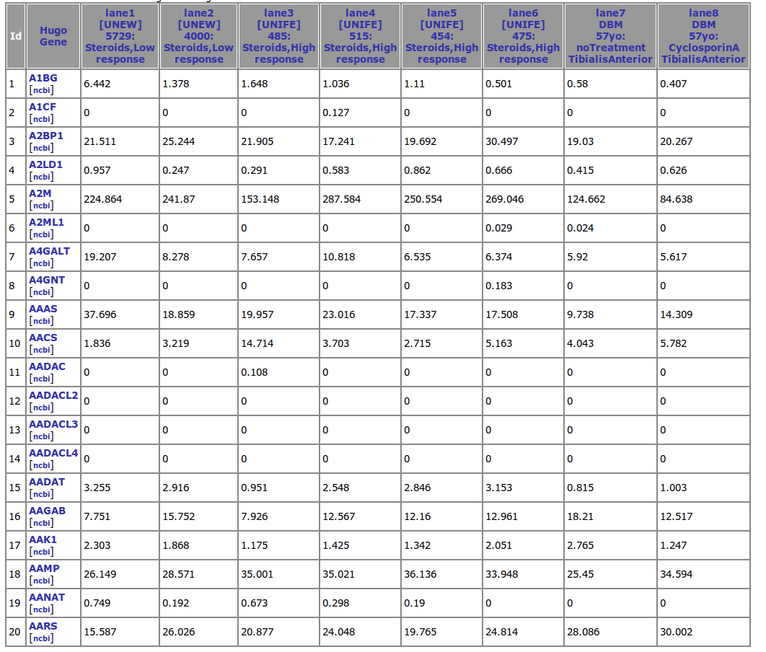
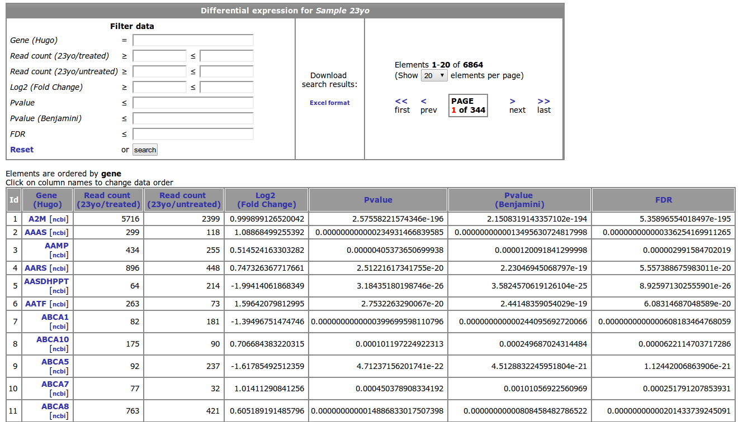
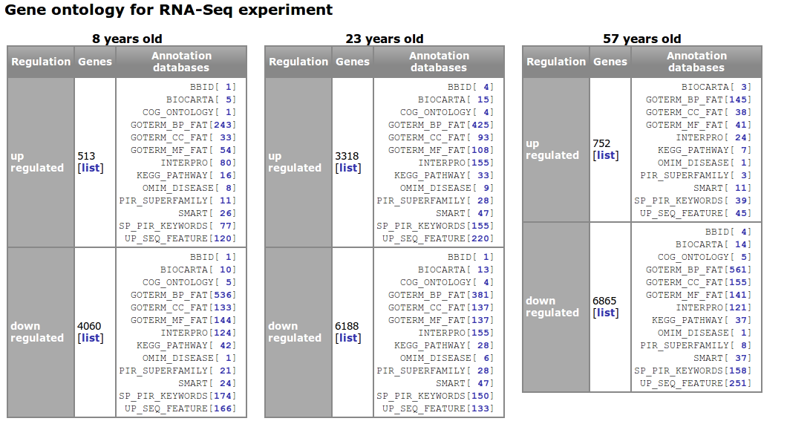
Pipeline: RNA-seq
Alignment
vs transcriptome
Differential expression
Profiling
Gene Ontology
Web results
RNA-Seq
Web Summary
Results

Slide 20
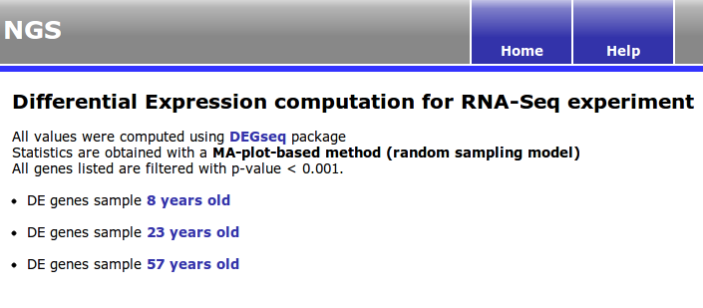
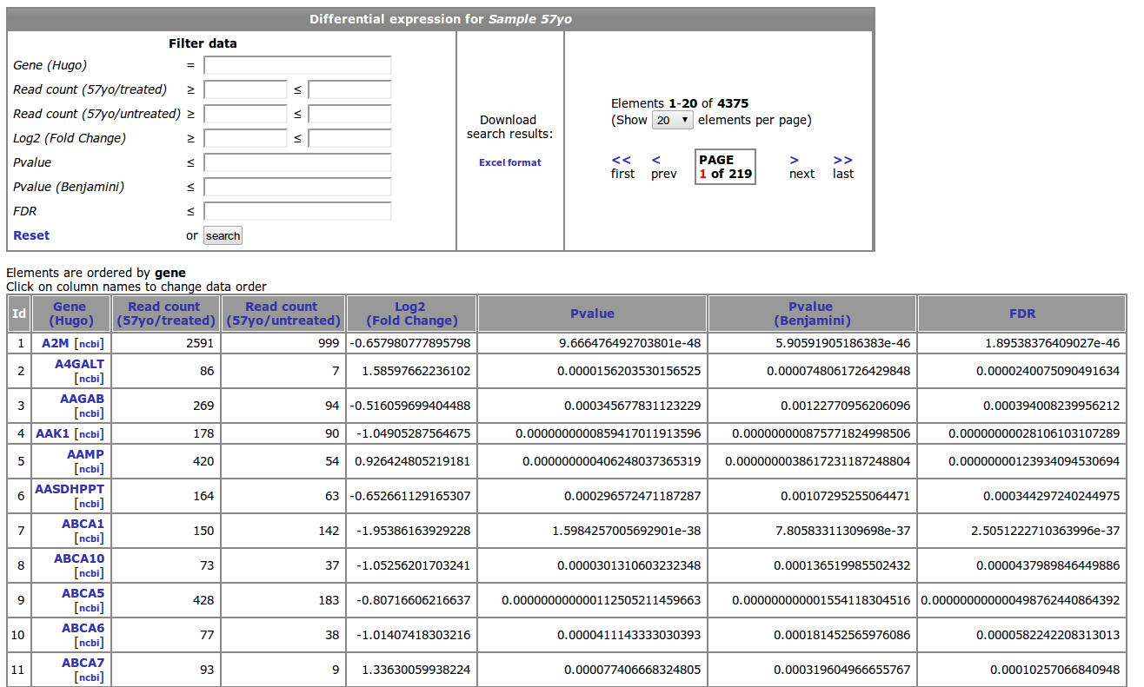
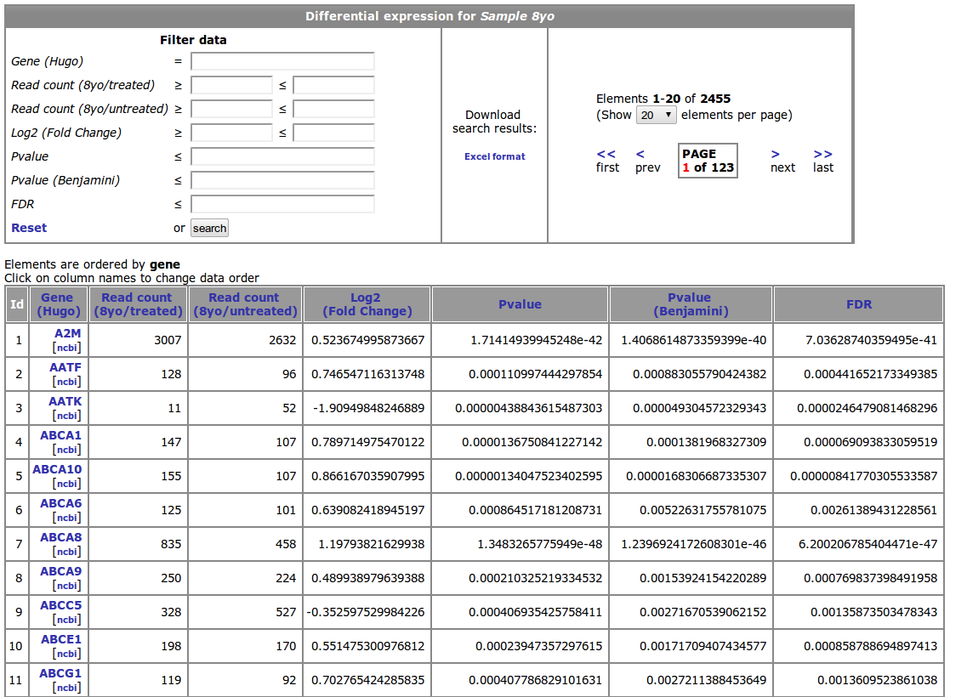
Pipeline: RNA-seq; Profiling
Alignment
vs transcriptome
Differential expression
Profiling
Gene Ontology
Web results

Slide 21
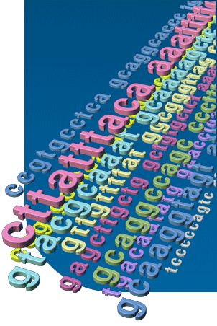
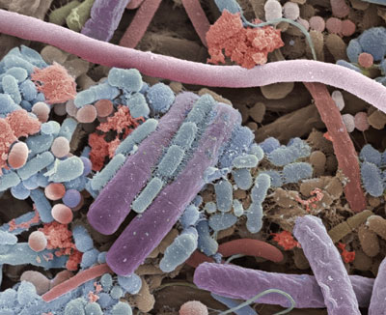
Pipeline: Metagenomics
Metagenomics is the study of metagenomes, genetic material recovered directly from environmental samples

Slide 22
Pipeline: Metagenomics
SARMA
A web resource for
Species Assignment of Reads from Metagenomic Analysis
SARMA analyzes clinical samples with the aim of identify
bacterial and viral species
Clinical sample = prevalance of reads from the host
  must be discarded
Issue: the host genome contains bacterial and viral sequences! (Venter 2001)

Slide 23


Pipeline: Metagenomics
Submit Fasta
File Splitter
Fasta chunk #1
Fasta chunk #2
Fasta chunk #N
...
QSUB job array [3*N]
N chunks
N chunks
N chunks
NCBI Blast
vs virus
NCBI Blast
vs bacteria
NCBI Blast
vs host
Filtering
MegaBlast
vs nt
Blast Results Parser
Low Score and Evalue recalc (blast rounded zero values)
WEB
Remove sub-species
Remove non eukaryotic from nt alignment
Alignment Weighting

Slide 24
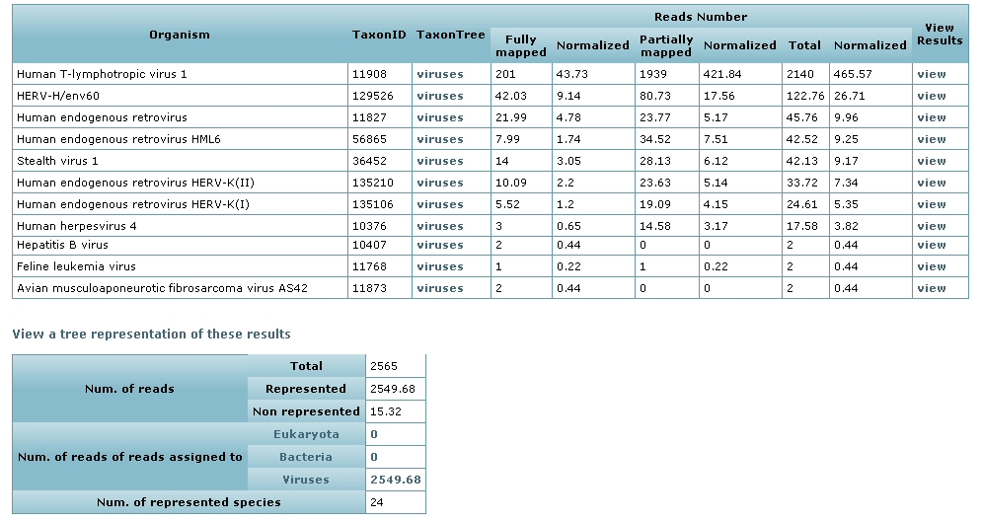
Pipeline: Metagenomics – Web Interface

Slide 25
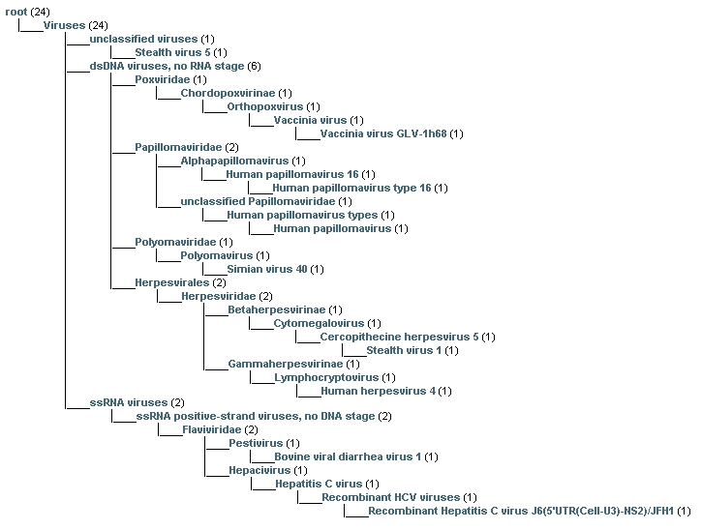
Pipeline: Metagenomics – Web Interface

Slide 26
Architettura Software
Progetto Bandiera CNR - EPIGEN
Risorse CASPUR
Alignment
Bowtie - BWA - GSNAP – MAQ
ChipSeq
MACS - PeakRanger - CisGenome – MeQA
RNA-Seq
Neuma - Tophat - DEgSeq - Cufflinks – Goseq
Whole-Exome
GATK - Annovar - SNVer - GeneHunter – GenomeComb
Utilities
FastQC - Samtools - Samstat - Picard - BedTools
Database
hg19
RefSeq
GO
dbSNPs
Epigen SRA

Slide 27
Progetto Bandiera CNR - EPIGEN
WP1 – Sviluppo di una infrastruttura bioinformatica e di un portale internet per il progetto Epigen
EBI link
UDT transport
Compression
One-day course on ENA

Slide 28
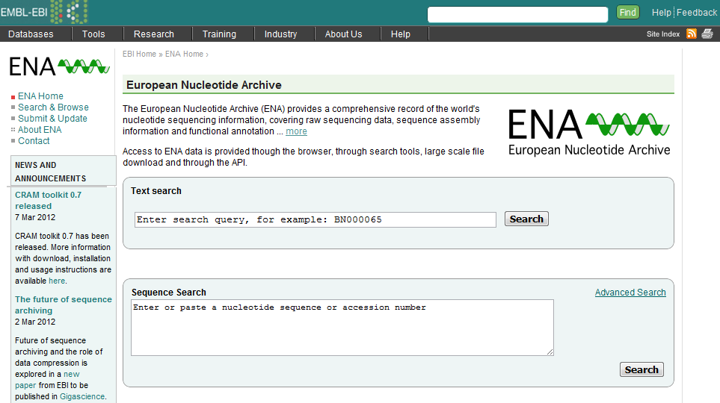

Slide 29
The ENA works closely together with NCBI and DDBJ as partners in the
International Nucleotide Sequence Database Collaboration (INSDC).

Slide 30
ENA CONTENT
In October 2010, the ENA contained 500 billion raw and assembled sequences consisting of 50 trillion base pairs.
In the last 3 years, the next-generation sequence reads stored in the Sequence Read Archive (SRA) have become the largest and fastest growing source of new data accounting now for 95% of all base pairs made available by ENA.

Slide 31


Istituto di Genomica
Applicata (Udine)
Shot Reads data
production
Data centre

Slide 32

CASPUR broker for
SR submission in SRA
(ENA-EBI) of Epigenomic
NGS data
IGA (Udine)
SR data production
Data centre

Slide 33
Progetto Bandiera CNR - EPIGEN
WP1 – Sviluppo di una infrastruttura bioinformatica e di un portale internet per il progetto Epigen
UDT: UDP-based Data Transfer
        TCP
protocollo di trasferimento orientato alla connessione (prima del trasferimento negozia un canale)
funzionalità di controllo di errore sui pacchetti
funzionalità di controllo di flusso tra terminali in comunicazione e controllo della congestione
garantisce che i dati trasmessi giungano a destinazione, nell'ordine di invio ed un'unica volta
        UDP
Protocollo di trasferimenti privo di connessione (si limita ad inviare i pacchetti senza negoziare un canale tra
fonte e destinazione)
nessuna garanzia sull'affidabilità della comunicazione
nessun controllo di flusso e della congestione

Slide 34
Progetto Bandiera CNR - EPIGEN
WP1 – Sviluppo di una infrastruttura bioinformatica e di un portale internet per il progetto Epigen
        Problemi
TCP non scala bene al crescere della banda disponibile
UDP non è affidabile per lo scambio dati
        Soluzione: UDT-based Data Transfer
Nuovo protocollo di trasferimento basato su UDP cui sono state inserite le caratteristiche di
affidabilità tipiche del TCP:
Orientato alla connessione
Controllo di flusso
Algoritmo di controllo della congestione
Il protocollo UDT è mirato a risolvere problematiche di trasferimenti data-intensive

Slide 35
Progetto Bandiera CNR - EPIGEN
WP1 – Sviluppo di una infrastruttura bioinformatica e di un portale internet per il progetto Epigen
Efficient storage of high throughput DNA sequencing data
At EBI in Cochrane’s group is under development a new and
more efficient method for raw DNA sequence data storage.
The basis of the method is the efficient storage of
information that is identical or near-identical to input
‘‘reference’’ sequences. The key feature of the method
is that new sequences identical to the reference have
minimal impact on storage regardless of their length or
depth of sequencing coverage.

Slide 36
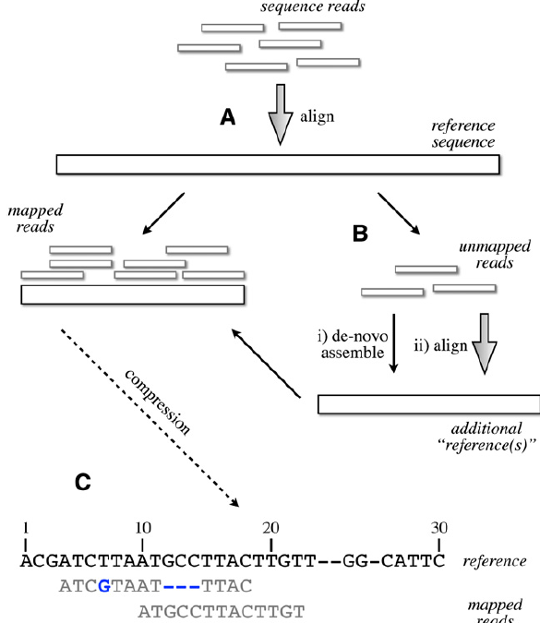
Progetto Bandiera CNR - EPIGEN
WP1 – Sviluppo di una infrastruttura bioinformatica e di un portale internet per il progetto Epigen

Slide 37
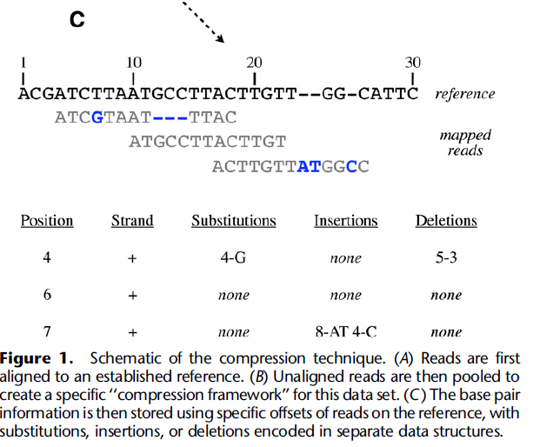
Progetto Bandiera CNR - EPIGEN
WP1 – Sviluppo di una infrastruttura bioinformatica e di un portale internet per il progetto Epigen

Slide 38
Personale
Progetto Bandiera CNR - EPIGEN
Risorse CASPUR
Nico Sanna
Tiziana Castrignanò
Paolo D’Onorio De Meo
Giovanni Chillemi
Giovanni Morelli
Isabella Baccarelli
Mattia D’Antonio
Daniele Paoletti

